Slide 1
О деятельности Министерства юстиции Республики Казахстан

Slide 2
Основные функции
I. Законотворчество и нормативно-правовое обеспечение деятельности Казахстана в целях защиты национальных интересов на международной арене
II. Оказание государственных услуг в области регистрации гражданско-правовых сделок
III. Организация правовой помощи и правовой пропаганды
IV. Государственное регулирование отношений, связанных с соблюдением норм авторского права и смежных прав и промышленной собственности
V. Обеспечение исполнительного производства
VI. Организация судебно-экспертной деятельности

Slide 3
План законопроектных работ Правительства на 2012 год предусматривает разработку 34 законопроектов, из которых
В 2011 году предусматривалась разработка 36 законопроектов,
из которых к концу года 10 были исключены

Slide 4
Состояние исполнения Плана законопроектных работ на 2012 год Министерством
Из 34 законопроектов,
предусмотренных Планом
7 законопроектов
разработаны Минюстом,
из них:
6 законопроектов
внесены
в Правительство и
Парламент

Slide 5
Министерством юстиции разработано 7 законопроектов, из которых 6 внесены в Парламент и Правительство
по вопросам создания национальных превентивных
механизмов, направленных на предупреждение пыток и других жестоких,
бесчеловечных или унижающих достоинство видов обращения и наказания –
в Мажилисе Парламента
2. о судебно-экспертной деятельности –
в Мажилисе Парламента
3. о гарантированной государством юридической помощи –
в Мажилисе Парламента
4. по вопросам совершенствования системы предоставления
гарантированной государством юридической помощи –
в Мажилисе Парламента
5. по вопросам совершенствования ювенальной юстиции –
в Правительстве
6. по вопросам совершенствования исполнительного производства –
в Правительстве
7. по вопросам исключения противоречий, пробелов, коллизий между нормами
права различных законодательных актов и норм, способствующих совершению
коррупционных правонарушений –
на согласовании с госорганами

Slide 6
Вне плана в целях исполнения поручений Главы государства и реализации Послания Главы государства народу Казахстана «Социально-экономическая модернизация – главный вектор развития Казахстана» разработаны следующие законопроекты
по вопросам совершенствования деятельности
арбитражных и третейских судов –
в Мажилисе Парламента
2. по вопросам дальнейшей декриминализации отдельных
финансово-экономических преступлений –
в Мажилисе Парламента
3. и 4. о частной детективной деятельности и по вопросам частной детективной
деятельности –
в Правительстве
5. по вопросам применения полиграфа в правоохранительных органах –
в Правительстве

Slide 7
Увеличен объем
предоставляемых ИЗ
консультационных услуг
по концепциям на 35 %,
по законопроектам - на 37 %
.
Проводится работа
по надлежащей организации
проведения госорганами
правового мониторинга
Меры, принимаемые для повышения качества
разрабатываемых
госорганами законопроектов
Прорабатывается
вопрос совершенствования
существующей электронной базы
законопроектов
Концептуально
пересматривается порядок
организации и
проведения научных экспертиз

Slide 8
Результаты юридической экспертизы проектов актов Президента и Правительства

Slide 9
Соотношение отказанных в госрегистрации НПА центральных госорганов от общего количества поступивших в Министерство юстиции

Slide 10
Динамика оказания государственных услуг в разрезе осуществленных регистрационных процедур

Slide 11
В электронном формате (он-лайн) предоставляются государственные услуги в сфере:
регистрации юридических лиц – 489 ЮЛ
недвижимости (по двум видам услуг – выдача справок) –
4 млн. 175 тыс. 333 справки
регистрации актов гражданского состояния (по 6 видам услуг) –
свыше 2 тыс. 500 актов
лицензирования адвокатской деятельности (е-лицензирование)
– 220 лиц.
лицензирования нотариальной деятельности (е-лицензирование) –
176 лиц.
лицензирования оценочной деятельности (е-лицензирование) –
111 лиц.
С 2013 года будет введена электронная регистрация прав недвижимого имущества (срок регистрации сокращается до 1 дня)

Slide 12
В сфере оказания юридических услуг осуществляют деятельность 9 990 лицензиатов
В оценочной – 3 тыс.
2. В нотариальной – 2 тыс. 671
3. В адвокатской – 4 тыс. 224
4. В судебной экспертизе – 95

Slide 13
В сфере регистрации актов гражданского состояния

Slide 14
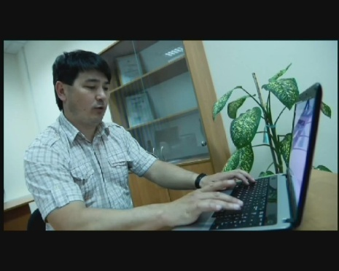
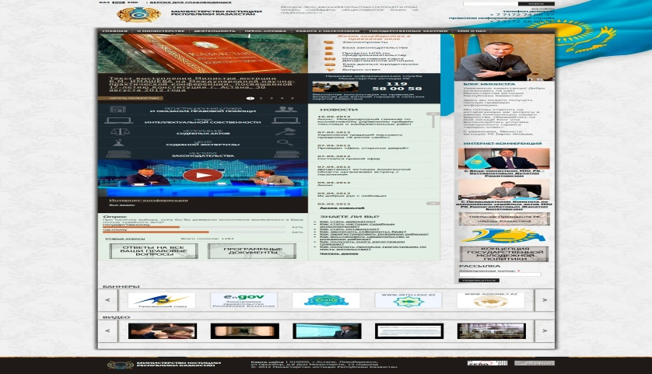
www.minjust.kz
Сайт Министерства юстиции
Зарегистрировано 1 057 752 посещений (более чем в три раза по сравнению с 2011 годом)
За сутки сайт посещают более 8 тыс.человек (в 2011 году – 345 человек)
Россия – 54 696
Украина – 8 134
Германия – 2 986
Беларусь – 2 778
США – 2 517
Великобритания – 2 500
Кыргызстан – 1 605
Узбекистан – 997

Slide 15
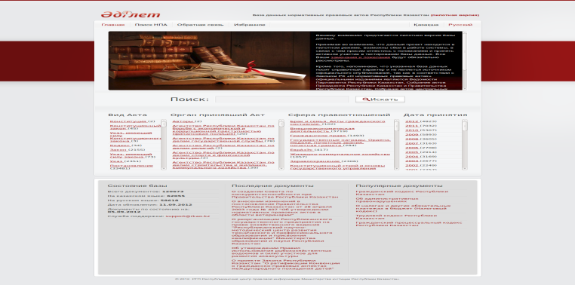
www.adilet.minjust.kz
База данных нормативных правовых актов «Әділет»
с начала 2012 года зарегистрировано 363 696 посещений (342 413 - Казахстан)
Россия – 9 476
Украина – 1 426
Беларусь – 1 005
Великобритания – 675
Германия – 645
США – 525
Кыргызстан – 299
Канада – 236
Другие страны – 4 777

Slide 16
Правовая информационная служба
Функционирует Правовая информационная служба
Консультации на всей территории Республики Казахстан оказываются на безвозмездной основе
Службой принято 85 784 звонка

Slide 17
Закон «О ратификации Сингапурского договора о законах по товарным знакам» (8 апреля 2012 года )
упрощенный порядок регистрации товарных знаков;
возможность использования электронной подачи заявок на товарные знаки;
обеспечение равенства прав казахстанских заявителей регистрирующих товарные знаки за рубежом, и иностранных заявителей регистрирующих товарные знаки в Казахстане;
- предоставление льгот заявителя и правообладателя.

Slide 18
Закон «О ратификации Международной конвенции об охране прав исполнителей, производителей фонограмм и вещательных организаций» (17 февраля 2012 года)
обеспечение защиты прав исполнителей, производителей, фонограмм и вещательных организаций;
обеспечение защиты прав исполнителей, производителей, фонограмм и вещательных организаций;
- обеспечения национального режима охраны прав гражданам государств-участников Римской Конвенции.

Slide 19
Закон «О внесении изменений и дополнений в некоторые законодательные акты Республики Казахстан по вопросам интеллектуальной собственности» (12 января 2012 года)
конкретизированы обязанности организаций, управляющих имущественными правами, и ответственность за нарушения прав интеллектуальной собственности в сети Интернет;
ужесточены критерии к аккредитации организаций, управляющих имущественными правами;
сокращены сроки проведения экспертизы;
предусмотрено присвоение звания «Заслуженный изобретатель Республики Казахстан»;
- отменены 8 из 12 оснований для отказа в регистрации товарного знака.

Slide 20
Отменена регистрация лицензионных договоров на использование произведений и объектов смежных прав
Законом от 10 июля 2012 года:
Пользователи
освобождены от обязанности регистрации
в Комитете лицензионных договоров, заключенных с организациями, управляющими правами на коллективной основе

Slide 21
В рамках V Астанинского экономического форума 23 мая т.г. проведена Панельная сессия «Роль интеллектуальной собственности в экономическом развитии»

Slide 22
Динамика выдачи охранных документов на объекты интеллектуальной собственности

Slide 23
Сведения
о состоянии работы по привлечению должников к уголовной ответственности по ст. 362 УК РК с 1999 по 2011 годы
При ежегодном направлении в органы внутренних дел порядка 2 тыс. материалов на должников, количество лиц, привлеченных к уголовной ответственности, неуклонно снижается.
Так, в 2011 году по статье 362 УК РК (неисполнение приговора суда, решения суда или иного судебного акта) было привлечено всего 30 человек.

Slide 24
Частные судебные исполнители
Институт частных судебных исполнителей введен Законом «Об исполнительном производстве и статусе судебных исполнителей» с апреля 2010 года, фактическое функционирование начато с октября 2011 года.
В апреле 2012 года: расширена территория деятельности частных судебных исполнителей до пределов областей, предоставлено право исполнения документов по которым взыскателем является государство, возможность получения лицензии сотрудниками правоохранительных органов, имеющих стаж работы не менее 10 лет.

Slide 25
Исполнение судебных актов частными судебными исполнителями
Частными судебными исполнителями принято на исполнение 14349 исполнительных производств, что составляет всего 1,4 % от общего количества исполнительных производств находящихся на исполнении у государственных судебных исполнителей. Данное обстоятельство связано с недостаточной развитостью данного института, наличием административных барьеров, которые устранены в апреле текущего года.

Slide 26
Законопроектом «О внесении изменений и дополнений в некоторые законодательные акты Республики Казахстан по вопросам совершенствования исполнительного производства» предусмотрено:
- исключение срока для добровольного исполнения;
- введение пени за каждый день просрочки в размере 0,1 процент;
- перевод уголовно-правовой нормы об ответственности за неисполнение судебных актов (статья 362 УК РК), относящийся к категории небольшой тяжести в категорию тяжких преступлений;
- наделение полномочиями органов исполнительного производства по рассмотрению дел об административных правонарушениях по статьям касающимся исполнения судебных актов.
- увеличение размера штрафных санкций за административные правонарушения;
- внедрение дифференцированной ставки оплаты от 5 до 25 %, для частных судебных исполнителей в зависимости от суммы и вида исполнения;
- исключение назначения, замещения, аттестации на должность частного судебного исполнителя, ограничения территории их деятельности.

Slide 27
1474 судебных исполнителей по РК
2241 судьи по РК
Количество судоисполнителей в н.в. – 1474
Количество сотрудников аппаратов ДИСА – 268
Общее количество штатных единиц -1742
Финансирование: 2011 год - 2,8 млрд. тенге
2012 год – 3,2 млрд.тенге
Количество судей в н.в. – 2241
Количество сотрудников аппаратов – 5500
Общее количество штатных единиц -7685
Финансирование: 2011 год - 26,7 млрд.тенге
2012 год – 30,8 млрд.тенге
По ранее действовавшему Закону 1998 года на одного судью приходился один судебный исполнитель, то сегодня деятельность 2 тыс. 241 судьи обеспечивают 1 тыс. 474 судебных исполнителя. При этом, помимо судебных актов на исполнении находятся документы уполномоченных органов (МВД, ЧС, МФ, МЗ), которые составляют 34 % от общего количества исполнительных производств.
При ежегодном росте нагрузки на одного судебного исполнителя в месяц приходится 98 производств, при норме – 22.

Slide 29
Материально-техническое обеспечение Комитета по исполнению судебных актов
Проблемы:
При передаче функции по исполнению судебных актов с Верховного Суда РК в ведение Министерства юстиции РК, на баланс органов исполнительного производства были переданы всего лишь 1 здание областного аппарата Департамента и 3 помещения районных подразделений, 8 ед. автотранспортных средств, а также мебель и компьютерная техника подлежащая замене.
В период нахождения в ведении Министерства юстиции с 2011-2012гг. Органами исполнительного производства количество зданий было доведено до 26 помещений (4 здания областных Департаментов, 22 помещения районных подразделений), приобретены 58 ед. новых автотранспортных средств, 69 автомашин приняты с других государственных органов. Дополнительно была приобретена мебель и компьютерная техника на общую сумму 60 780 185 тг.
На 2013г. Предварительно поддержаны средства на покупку 80 ед. новых автотранспортных средств и приобретение 5 зданий для областных аппаратов Департаментов.

Slide 30
Центр судебной экспертизы Министерства обеспечивает производство по уголовным, гражданским делам, а также по делам об административных правонарушениях специальными научными знаниями
судебных экспертиз
по 18 направлениям и 40
видам исследований
Обеспечивает производство
Your text in here
ЦСЭ
МЮ РК
Сотруд-
никами Центра проведе-но
Штатная численность
Центра
43124 экспертизы
609 сотрудников
Из них судебных экспертов 576

Slide 31
Количество выполненных судебных экспертиз за 8 месяцев 2012 года по органам, назначившим экспертизу

Slide 32
Осуществлена коренная реструктуризация и реорганизация системы органов судебной экспертизы с образованием на местах разветвленной сети институтов и лабораторий судебной экспертизы охватывающей всю Республику.
Внедрена система менеджмента качества ИСО 9001:2008 «Система менеджмента качества. Требования» и ISO/IEC 17025:2005 «Общие требования к компетентности испытательных и калибровочных лабораторий» в деятельность Аппарата управления Центра и
ЦИСЭ г.Астана.
ЦСЭ МЮ РК
Проводятся работа по
внедрению двух актуальных видов судебной экспертизы:
- судебная экологическая экспертиза;
судебная экспертиза генно-модифицированных продуктов.
Заключено соглашение о подготовке 20 экспертов в ФБУЗ Федеральный центр гигиены и эпидемиологии. (г. Москва).
В целях совершенствования судебно-экспертной деятельности, а также конвергенции ее с международными стандартами разработан законопроект «О внесении изменений и дополнений в Закон Республики Казахстан «О судебно-экспертной деятельности в Республике Казахстан».

Slide 33
В марте 2012 года в г. Стамбуле создана Евразийская академия судебной медицины и экспертизы.
В г. Алматы 7-8 сентября 2012 года проведена международная научно-практическая конференция «Восток-Запад: партнерство в судебной экспертизе/Актуальные вопросы судебной экспертизы» с участием представителей ЕврАзЭС и Евразийской академии судебной медицины и экспертизы.
Совместно с Министерством здравоохранения РК разработан проект постановления Правительства Республики Казахстан «Об утверждении отраслевой программы совершенствования судебно-экспертной деятельности в Республике Казахстан на 2013-2018 годы».
Проект постановления в настоящее время направлен на согласование в заинтересованные государственные органы.
ЦСЭ

